Slide 1



프로웰
PLC 이더넷 PC 통신 테스트 설명서
2024.12.12

Slide 2
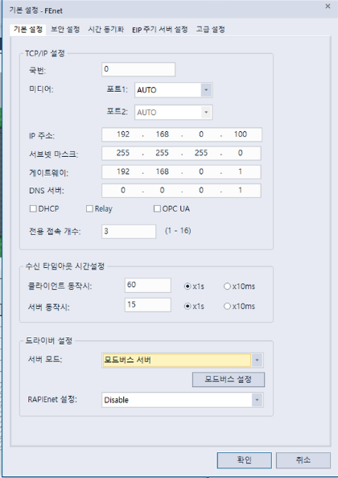
CHAPTER 01
PLC 세팅
PLC 이더넷 IP 세팅
수정하면 파이썬 코드 수정이 필요

Slide 3
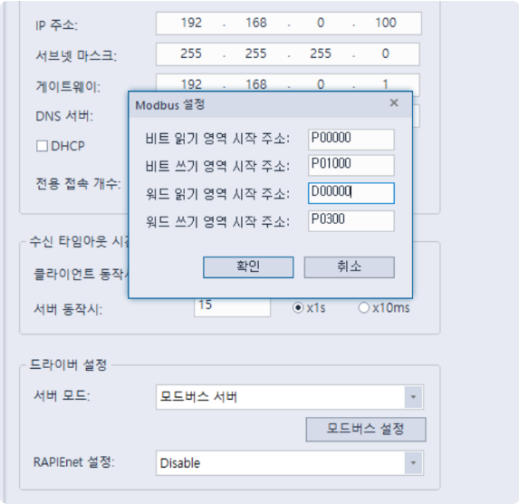
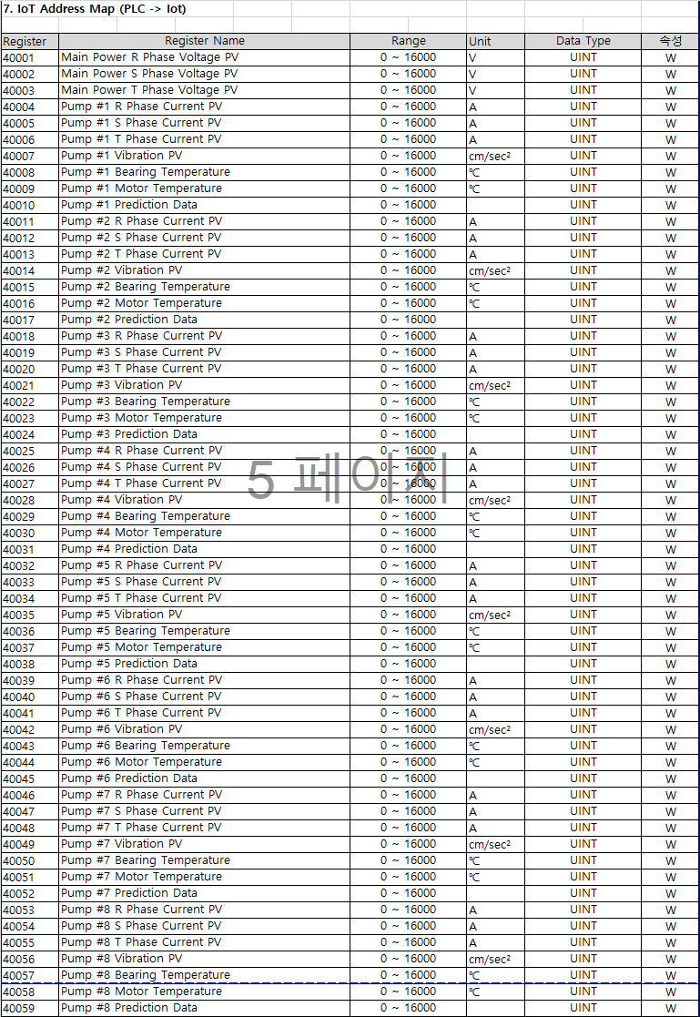
CHAPTER 01
PLC 세팅
PLC 모드버스 세팅
어드레스맵 기준 40000번 기입

Slide 4
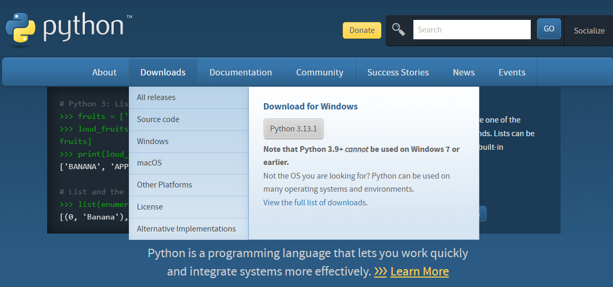
CHAPTER 01
파이썬 세팅
파이썬 설치

Slide 5
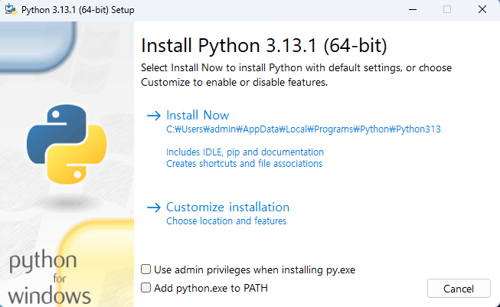
CHAPTER 01
파이썬 세팅
파이썬 설치
반드시 체크

Slide 6
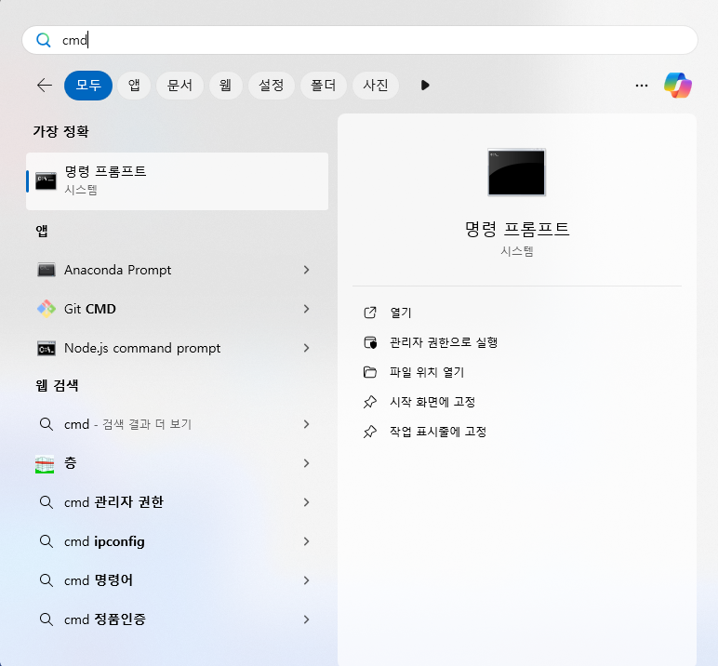
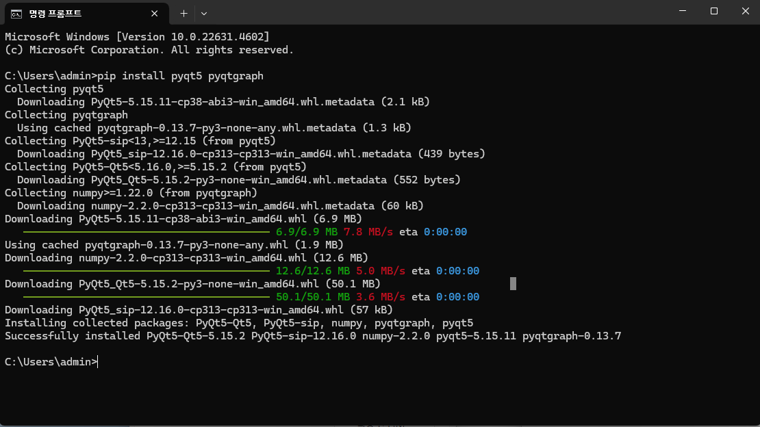
CHAPTER 01
파이썬 세팅
파이썬 라이브러리 설치
명령 프롬프트에 명령어 입력(띄어쓰기 주의)
pip install pyqt5 pyqtgraph

Slide 7
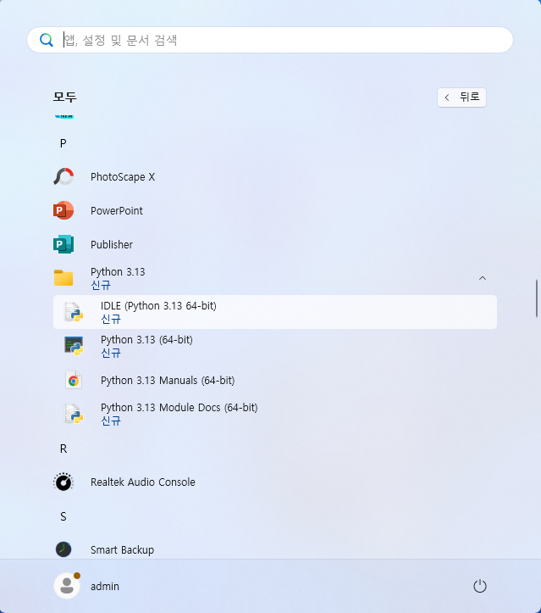
CHAPTER 01
파이썬 세팅
파이썬 실행

Slide 8
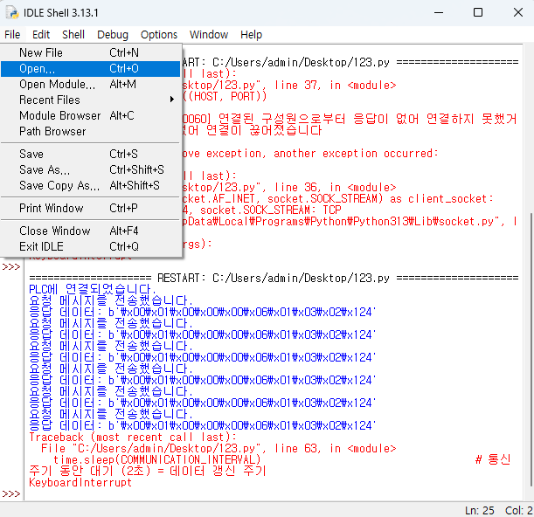
CHAPTER 01
파이썬 세팅
파이썬 실행

Slide 9
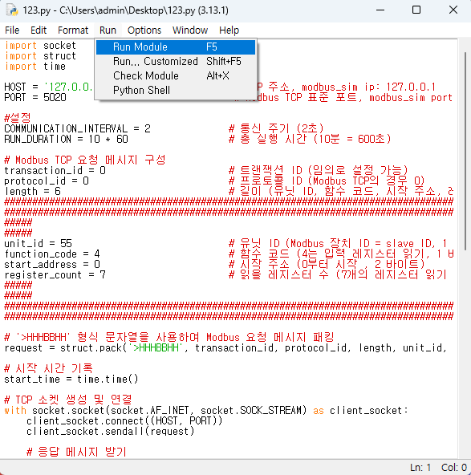
CHAPTER 01
파이썬 세팅
파이썬 실행

Slide 10
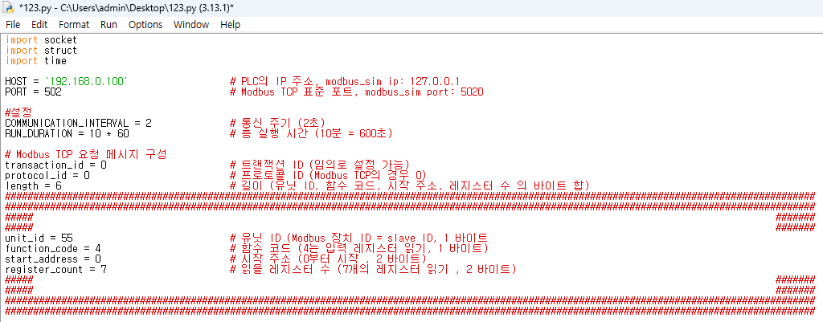
CHAPTER 02
참고사항
파이썬 코드 수정할 부분
PLC측 이더넷 ip 주소 변경시 수정할 것

Slide 11
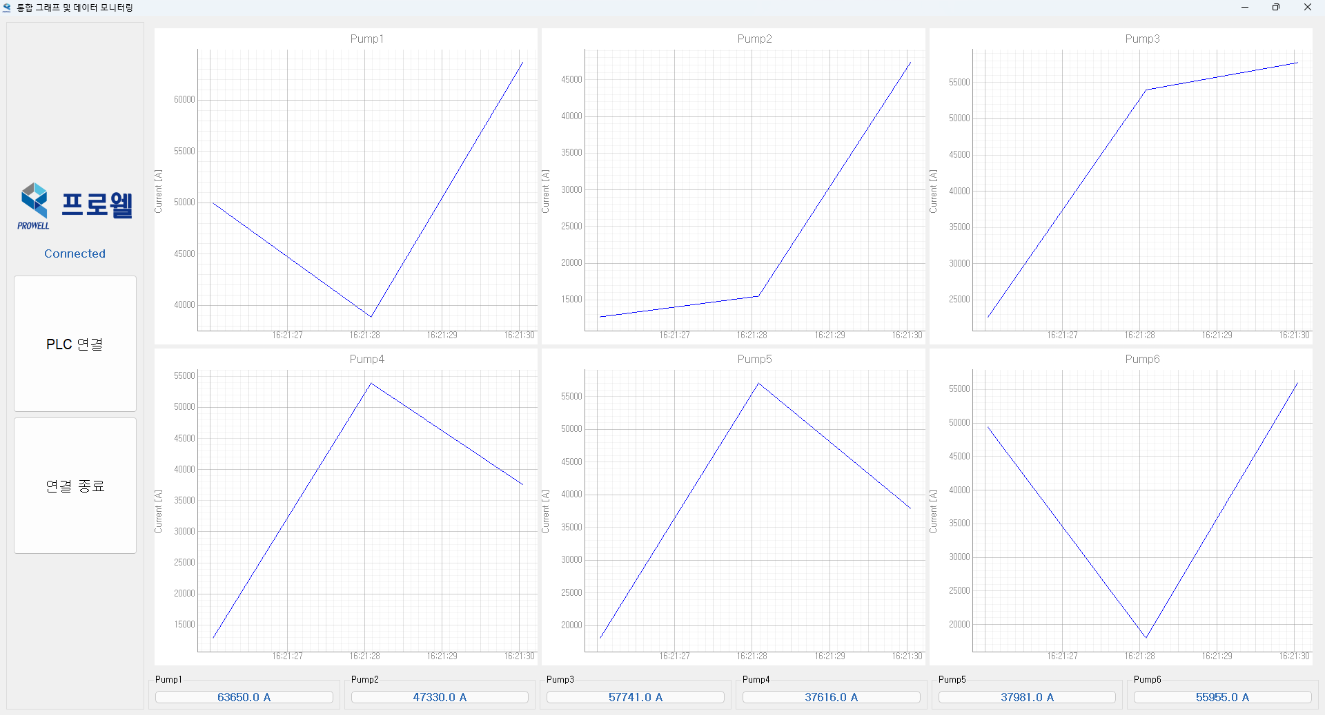
CHAPTER 03
출력 결과
정상 출력 결과
2초에 한번 새로운 값이 추가됨.
총 1000개의 값이 그래프로 표시됨.
약 33분(2000/60s)부터
오래된 값은 사라지고 새로운 값이 추가됨.

Slide 12
CHAPTER 03
출력 결과
정상 출력 결과
PLC 40000번 부터 불러와서
5번째(40004), 12번째(40011), 19번째, 26번째, 33번째, 40번째 값이 차례대로 그래프에 표시됨.

Slide 13
이상입니다.
감사합니다.
2024.12.12

